Slide 1
信息安全基础
第十一章 哈希函数

Slide 2
散列函数Hash Function
H(M):X->Y， 输入为任意长度的消息x∈X; 输出为一个固定长度的散列值y∈Y，称为消息摘要Message Digest）。
不同于加密及签名，hash函数没有密钥。
Hash函数应用领域：软件完整性检测、口令存储以及数字签名。

Slide 3
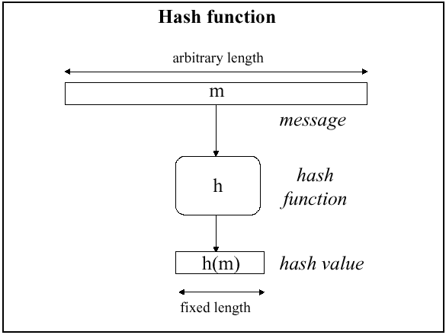
HASH函数
任意长度
数字指纹
消息摘要
HASH函数
固定长度

Slide 4
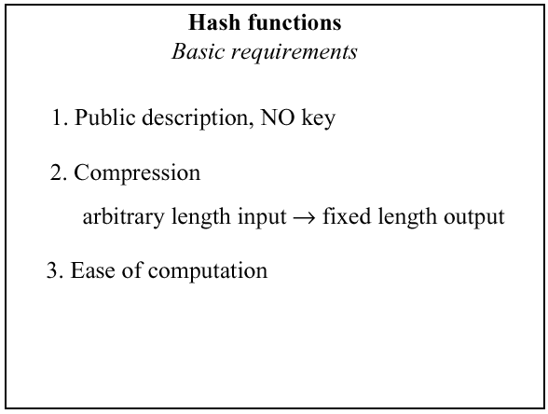
HASH函数基本要求
算法公开
数据压缩
容易计算

Slide 5
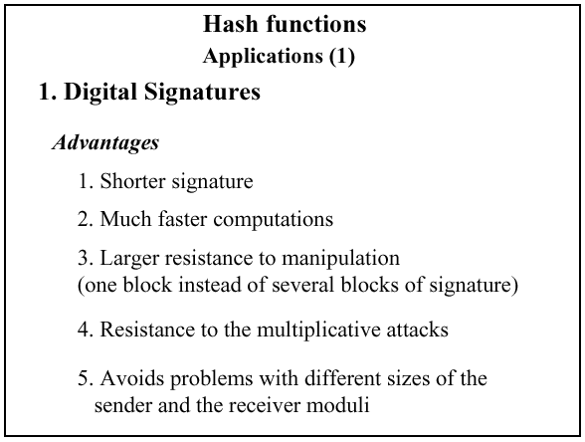
HASH函数应用一：数字签名
数字签名通常都是对消息摘要进行操作
更短的签名
计算上更快
更容易管理

Slide 6
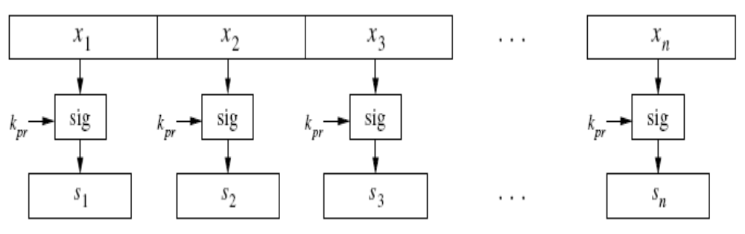
任意长消息的签名

Slide 7
该方法的主要问题
计算负载
  对每个消息块都要产生一个签名，效率太低。
消息开销
  签名的长度和消息一样大。
安全性差。
  敌手可以替换签名，容易招受存在性伪造攻击。

Slide 8
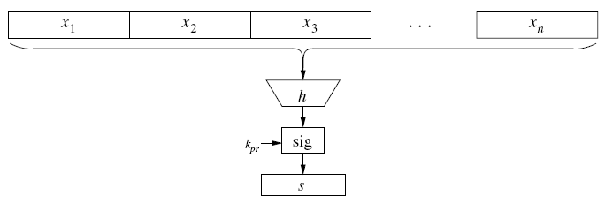
带hash的长消息签名

Slide 9
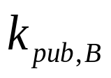

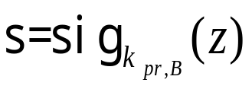


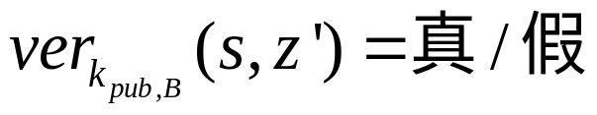
带hash的数字签名
Alice Bob

Slide 10
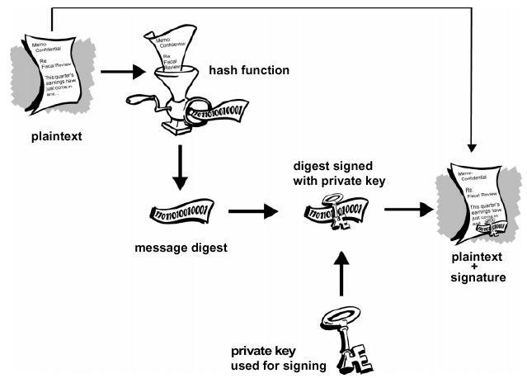
HASH函数应用——数字签名
消息摘要

Slide 11
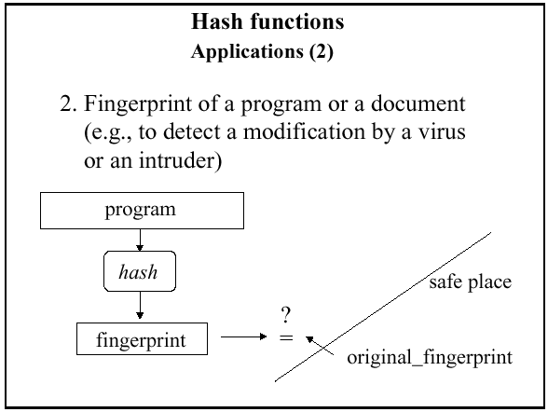
二、保证数据的完整性
数字指纹

Slide 12
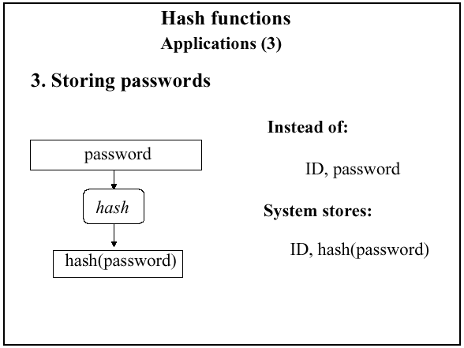
三、安全存储口令
Notes:
用新的口令的HASH值代替原先的口令，更安全。

Slide 13
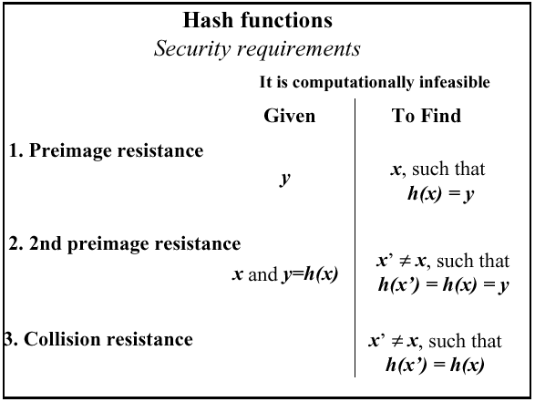
HASH函数安全性要求
单向性
抗弱碰撞性
抗强碰撞性
Notes:
Preimage：逆象，原象。Preimage resistance指单向性，不可逆性。
Collision resistance:抗碰撞性。

Slide 14
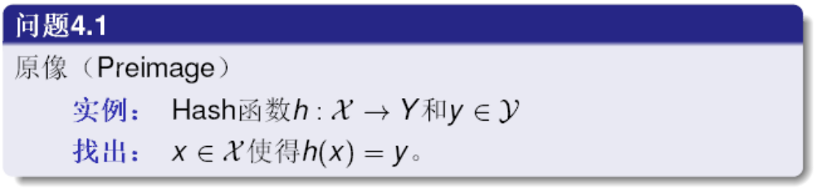
HASH 函数安全性
不能有效解决找到原像问题的Hash函数叫做抗原像性（单向性）。

Slide 15
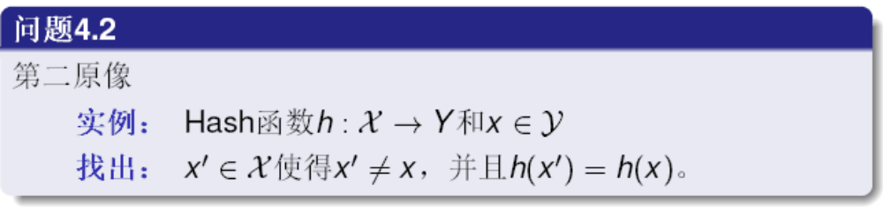
HASH 函数安全性
不能有效解决找到第二原像问题的Hash函数叫做抗第二原像性（抗弱碰撞性）。

Slide 16
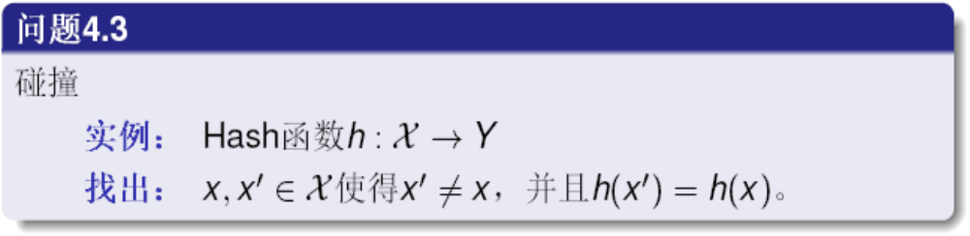
HASH 函数安全性
不能有效解决找到碰撞问题的Hash函数叫做抗强碰撞性。

Slide 17
安全的散列算法要求是不可预测的，并且具有雪崩效应。
碰撞性：对于两个不同的消息M和M’，如果它们的散列值相同，则发生了碰撞。
碰撞是存在的。根据鸽巢原理，消息是无限的，而散列值是有限的，所以不同的消息有可能产生同一个散列值。

Slide 18
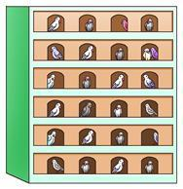
鸽巢原理
对于一个高6层，而每层有4个间隔的鸽巢，它共有6 *4 = 24个鸽房。现把25只鸽子放进鸽巢，必定可以看到其中一个鸽房会有2只鸽子挤在一起！

Slide 19
生日悖论
生日问题：一个教室中，最少应有多少学生，才使至少有两人具有相同生日的概率不小于1/2？
概率结果与人的直觉是相违背的.
实际上只需23人,即任找23人，从中总能选出两人具有相同生日的概率至少为1/2。
对长度为n位的散列码，共有2^{n}个可能的散列码，若要使任意的x,y 有h(x)=h(y)的概率为0.5,只需
k=2^{n/2}

Slide 20
生日攻击
H: M → {0,1}^{n} . 生日攻击算法:
选择 2^{n/2} 随机元素 m₁, …, m₂^{n/2}
For i = 1, …, 2^{n/2} 计算 t_{i} = H(m_{i}) ∈{0,1}^{n}
查找冲突 (t_{i} = t_{j}). 如果没找到，跳到 step 1.
Running time: O(2^{n/2}) (space O(2^{n/2}) )
Notes:
m1 , … , m2^{n/2} are distinct with w.h.p

Slide 21
散列函数的安全性
强力攻击：
单向性 | 2^{n}
第二原像 | 2^{n}
碰撞性 | 2^{n/2}

Slide 22
哈希函数系列
算法 |  | 输出 | 输入 | 轮数 | 冲突
MD5 SHA-1 |  | 128 | 512 | 64 | yes
 |  | 160 | 512 | 80 | not yet
SHA-2 | SHA-224 | 224 | 512 | 64 | no
 | SHA-256 | 256 | 512 | 64 | no
 | SHA-384 | 384 | 1024 | 80 | no
 | SHA-512 | 512 | 1024 | 80 | no

Slide 23
hash函数安全性
给定y，找出一个消息的x满足y=h(x)很难。
反例：大部分数据库并不存储口令明文，而是口令的hash值。如果攻击者能够获得口令hash值列表，他又能求解hash明文。
攻击者获得用户口令的hash值y。
攻击者计算x，使得y=h(x)。
攻击者可以用口令x冒充合法用户成功登陆。

Slide 24
hash函数安全性
给定x，找出另一个消息x’满足h(x)=h(x’)很难。
反例：我们在数字签名中，一般是先计算hash值，后对hash值签名。
Alice对她的一份文件x做数字签名：先计算得到x的hash值y=h(x),然后对y计算签名得到s。
Alice把她的签名(x,s)发布在公共网络上，谁都可以验证s是Alice对x的签名。
Oscar可以计算出另外一个值x'，同样有y=h(x')，这样他伪造出了Alice对x'的签名s，而Alice无法否认那不是他的签名。

Slide 25
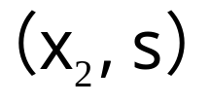
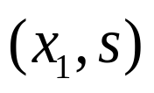
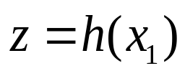
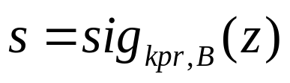
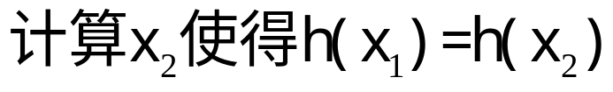
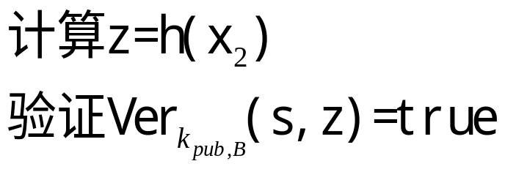
第二原像攻击举例
Alice Oscar Bob

Slide 26
生日攻击
攻击者产生 一个有效消息的2^{n/2}种变化，具有同样的意义
攻击者也产生 一个期望的欺骗性消息的 2^{n/2}种变化
比较两组消息，找到具有同样 hash值的消息对 (probability > 0.5 by birthday paradox)
让用户签署有效的文件，然后进行替代，替代物也有效的签名

Slide 27
hash函数的安全性
给定x，找两个消息x，x'，使得h(x)=h(x')很难
反例：Alice可利用生日攻击Bob:
Alice准备一份合同的两个版本x₁, x₂ ， 其中x₁ 对Bob有利，x₂将使他破产；
Alice对x_{1，}x₂都做不影响其内容的细微的修改（如加空格、退格等），并分别计算散列值；
Alice找出 x_{1，}x₂的修改版本中的Hash值一致的两个版本 x₁', x₂'，即满足h(x₁')=h(x₂');（这就是生日攻击）
Alice让Bob对 x₁'的hash值h(x₁')进行数字签名；
Alice向法庭证明Bob对不利于他的合同 x₂'签名，因为h(x₁')=h(x₂')。

Slide 28
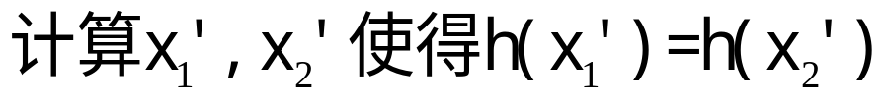

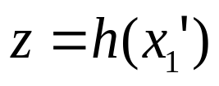
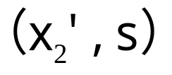
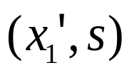
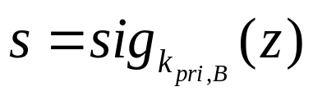
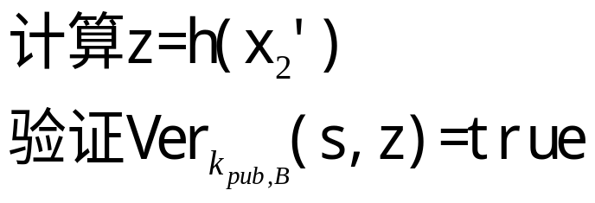
强碰撞攻击举例
x₁ = Transfer $10 into Oscar’s account
x₂ = Transfer $10,000 into Oscar’s account
Alice Oscar Bob

Slide 29
hash函数的安全性
给定x，找两个消息x，x'，使得h(x)=h(x')很难
反例：Oscar可利用生日攻击来伪造Bob的签名:
1.Oscar 生成两个消息 x，x’，使得h(x)=h(x’) 。
2. Oscar把x 给Bob让他对x的摘要h(x)签名，从而得到签名s。
3.由于h(x)=h(x’)，那么(x',s)是一个有效的伪造。

Slide 30
强碰撞攻击举例
Alice Oscar Bob

Slide 31
§7-1 HASH函数
任意长度
数字指纹
消息摘要
HASH函数
固定长度

Slide 32
安全威胁一
(a)伪造方式一：Oscar以一个有效签名(x,y)开始，此处y= sig_{k}(h(x))。首先他计算Z=h(x)，并企图找到一个x'满足h(x')=h(x)。若他做到这一点，则(x',y)也将为有效签名。为防止这一点，要求函数h具有无碰撞特性。
定义1(弱无碰撞)，散列函数h称为是弱无碰撞的，是指对给定消息x ∈ X，在计算上几乎找不到异于x的x' ∈ X使h(x)=h(x')。

Slide 33
安全威胁二
(b)伪造方式二：Oscar首先找到两个消息x≠x',满足h(x)=h(x'),然后Oscar把x 给Bob且使他对x的摘要h(x)签名，从而得到y,那么(x',y)是一个有效的伪造。
定义2(强无碰撞)散列函数h被称为是强无碰撞的,是指在计算上几乎不可能找到相异的x，x'使得h(x)=h(x')。
注：强无碰撞自然含弱无碰撞！

Slide 34
安全威胁三
(c)伪造方式三：在散列函数的用法(e)中, 秘密值S本身并不发送, 如果散列函数不是单向的,攻击者截获到M和H(M||S). 然后通过某种逆变换获得M||S, 因而攻击者就可以得到S.
定义3(单向的)称散列函数h为单向的，是指计算h的逆函数h⁻¹在计算上不可行。

Slide 35
HASH 函数性质总结
如果定义安全性，我们还需要如下性质：
任意消息大小：h对任意长度消息都适用；
固定输出长度：h的输出长度是固定大小的；
有效性：给定码x，计算h(x)=y是容易的；
单向性：给定码y，找到x满足h(x)=y计算不可行性；
抗第二原像：对任意给定的数据块x，找到满足h(x’)=h(x)的x’≠x计算不可行性。
抗碰撞性：找到任意数据对(x,x’)，满足h(x) = h(x’)是计算不可行的。

Slide 36
Hash函数的构造
基于数学难题的构造方法：
  计算速度慢，不实用
利用对称分组密码来设计
定制设计（主流）

Slide 37
散列算法的发展过程
Ron Rivest于1990年提出MD4
1992年, MD5 (RFC 1321) developed by Ron Rivest at MIT，任意长度的消息，128位的消息摘要
SHA由NIST制定，1993年提出SHA-0，1995年提出SHA-1（FIPS PUB 180-1），最大长度为2⁶⁴-1位的消息，长度为160位的消息摘要
90年代初，欧洲RACE Integrity Primitives Evaluation(RIPE) Project 的结果. RIPEMD-160，最大长度为2⁶⁴-1位的消息，长度为160位的消息摘要
2001年5月30日，NIST 发布了修订版本 FIPS 180-2，称为SHA-2系列

Slide 38
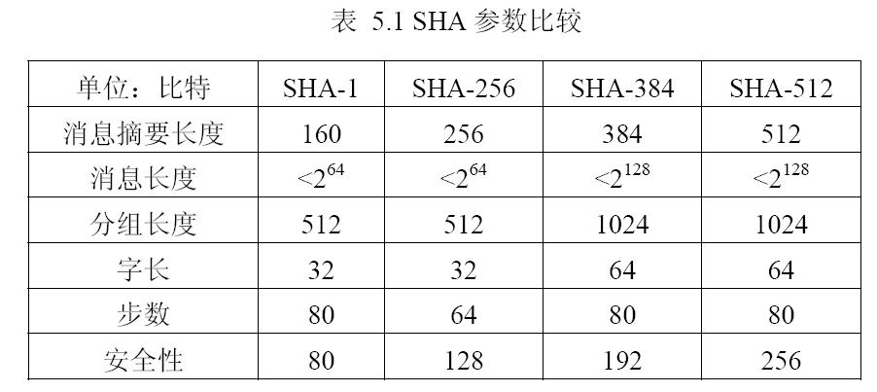
SHA参数

Slide 39
散列算法的最新进展
Xiaoyun Wang, Xuejia Lai ，Dengguo Feng, Hongbo Yu，Collisions for hash functions MD4, MD5, HAVAL-128 and RIPEMD， Crypto’2004
近年来密码学界最具突破性的结果，攻击的具体方法——比特追踪法
MD5已被破解，不能再被实际使用。对于SHA-1算法，碰撞攻击所需要的运算次数从原来设计时估算的2⁸⁰次降为2⁶¹次。
2006年，NIST要求联邦机构在2010年之后必须停止使用SHA-1，使用SHA-2系列的版本
2006年，NIST开始启动为期6年的公开征集新散列算法标准SHA-3的计划。目前，有14个候选算法进入了SHA-3公开征集的第二轮评估。

Slide 40
匈牙利数学家小时候的故事
路易·波萨（Louis Pósa）是匈牙利的数学家，匈牙利大数学家厄杜斯曾经向只有11岁的波萨提出过一个问题：
“如果现在有n+1个整数，而这些整数都是小于或等于2n的，那么一定至少有一对数是互素的。你知道这是什么原因吗？”
不到半分钟的思考，波萨就很快给出这个问题的解答。他的解答又是那么巧妙，使得厄杜斯教授叹服。

Slide 41
波萨的解答
波萨是这样考虑问题的：取n个盒子，在第一个盒子我们放1和2，在第二个盒子我们放3和4，第三个盒子是放5和6，依此类推直到第n个盒子放2n-1和2n这两个数。
现在我们在n个盒子里随意抽出n＋1个数。我们马上看到一定有一个盒子是被抽空的。因此在这n+1个数中肯定有两个数是连续数，很明显的连续数是互素的。因此这问题就解决了！

Slide 42
数学上的应用
证明：有一个每边长2单位的正三角形的三角板。随意在板内部钉上五个大头钉，一定会有一对大头钉的距离是小过一单位。

Slide 43
现实生活中的例子
在一间能容纳1500个座位的戏院里，如果戏院坐满人时，一定至少有几个观众是同月同日生？
现在假定一年有365天。想像有一个很大的鸽子笼，为每一个间隔编上“1月1日”，“1月2日”，至到“12月31日”为止的标志。
假定现在每个间隔都塞进四个人，那么 共有4×365=1460个人进到鸽子笼里，还剩下1500-1460=40人。只要任何一人进入鸽子笼，就至少有五个人是相同的生日了。
返回

Slide 44

MD5、SHA1大厦轰然倒塌
2004年8月，在美国加州召开的国际密码大会上，王小云在国际会议上首次宣布了她及她的研究小组近年来的研究成果——对MD5、HAVAL－128、MD4和RIPEMD等四个著名密码算法的破译结果。王小云的研究成果作为密码学领域的重大发现宣告了固若金汤的世界通行密码标准MD5大厦轰然倒塌，引发了密码学界的轩然大波。
令世界顶尖密码学家想象不到的是，破解MD5之后，2005年2月，王小云教授又破解了另一国际密码SHA－1。因为SHA－1在美国等国际社会有更加广泛的应用，密码被破的消息一出，在国际社会的反响可谓石破天惊。换句话说，王小云的研究成果表明了从理论上讲电子签名可以伪造，必须及时添加限制条件，或者重新选用更为安全的密码标准，以保证电子商务的安全。

Slide 45
MD5和SHA-1
MD5、SHA－1是当时国际通行的两大密码标准。MD5由国际著名密码学家图灵奖获得者兼公钥加密算法RSA的创始人Rivest设计，SHA－1是由美国专门制定密码算法的标准机构——美国国家标准技术研究院（NIST）与美国国家安全局（NSA）设计。
这两大算法是目前国际电子签名及许多其它密码应用领域的关键技术，广泛应用于金融、证券等电子商务领域。其中，SHA－1早在1994年便为美国政府采纳，是美国政府广泛应用的计算机密码系统。

Slide 46
hash函数通用MD结构
由Merkle于1989年提出
Ron Rivest于1990年提出MD4
几乎被所有hash函数使用
具体做法:
  把原始消息M分成一些固定长度的块Y_{i}
  最后一块padding并使其包含消息M长度
  设定初始值CV₀
  压缩函数f, CV_{i}=f(CV_{i-1},Y_{i-1})
  最后一个CV_{i}为hash值

Slide 47
MD5和SHA-1
MD5密码算法，根据生日攻击法，破解运算量达到2⁸⁰。即使采用当时最快的巨型计算机，也要运算100万年以上才能破解。但王小云和她的研究小组成功地将破解运算量减小到2⁶⁹，可以用普通计算机快速地破解。
而因为王小云的出现，美国国家标准与技术研究院宣布，美国政府5年内将不再使用MD5 和SHA-1 。
“99%的人在这个领域里永远也不会成功”

Slide 48
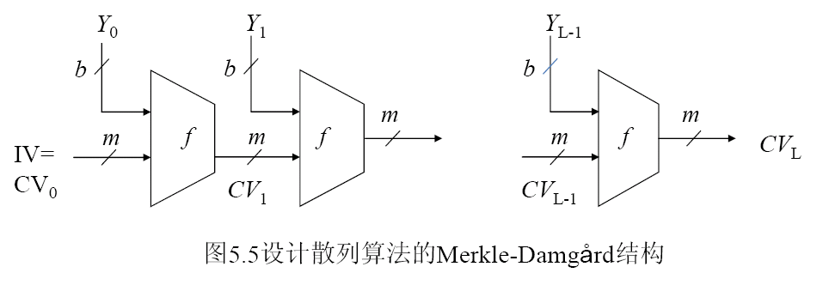
Merkle-Damgård结构
CV₀=IV= initial n-bit value
CV_{i}=f(CV_{i-1}, Y_{i-1}) (1 ≤ i ≤ L)
H(M) = CV_{L}
IV = initial value 初始值
CV = chaining value 链接值
Yi = ith input block (第i 个输入数据块)
f = compression algorithm (压缩算法）
n = length of hash code (散列码的长度)
b = length of input block(输入块的长度)

Slide 49
Merkle-Damgard 结构
m[0]
m[1]
m[2]
m[3] ll PB
r位
填充
IV
H(m)
f
f
f
f
IV是固定值
n位
n位
n位
MD结构：任意长消息的哈希函数H由固定长度的压缩函数f构成。
定理：如果f是抗冲突的，那么H也就抗冲突的。

Slide 50
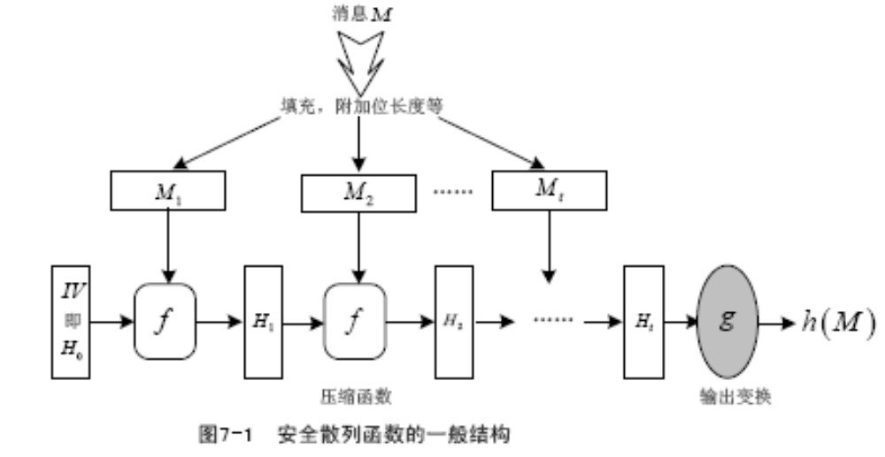
安全HASH函数的一般结构
t个分组
r位
n位
n位
散列值

Slide 51
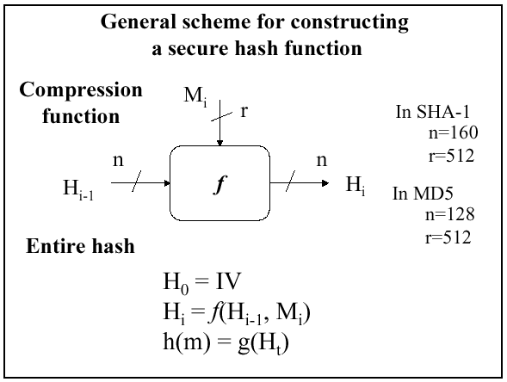
压缩函数f
Notes:
压缩函数F。

Slide 52
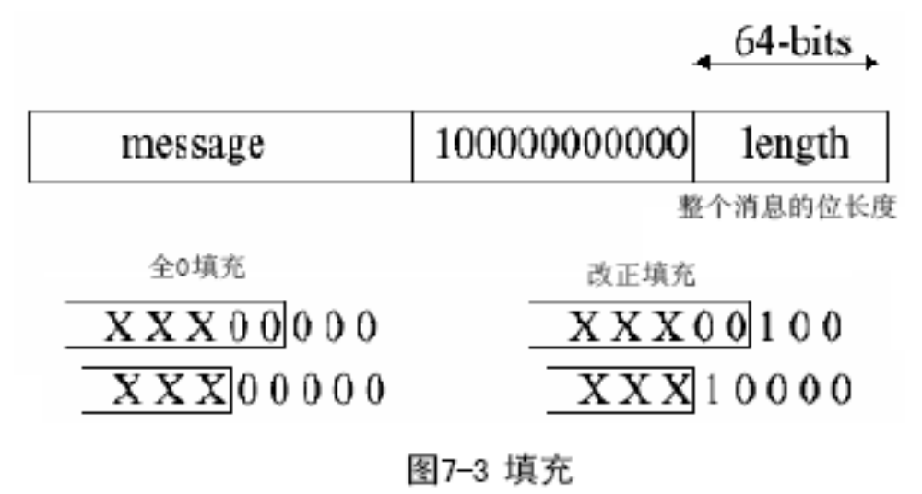
HASH填充

Slide 53
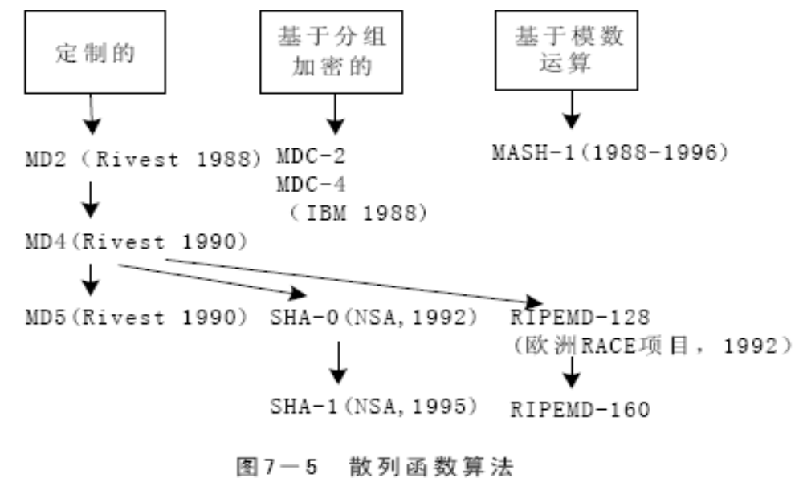
散列算法
散列函数原理简单，且不要求可逆,算法设计自由度大
Notes:
定制(专用)的。

Slide 54
散列算法的设计
基于模数运算
使用公开密钥算法按照CBC模式来加密,最后一个密文分组作为散列值
基于分组加密
使用对称分组密码算法按照CBC模式或CFB模式来加密,产生散列值
定制的
直接构造复杂的非线形关系来设计算法

Slide 55
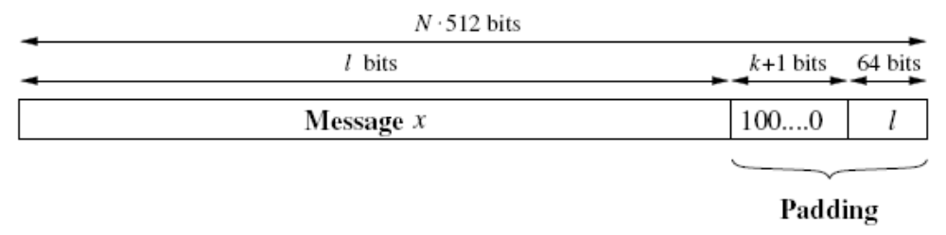
SHA-1 散列算法
输入：最大长度为2⁶⁴-1位的消息；
输出：160位消息摘要；
处理：输入以512位数据块为单位处理，消息长度不是512倍数需先填充处理；

Slide 56

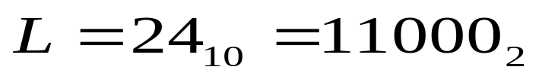
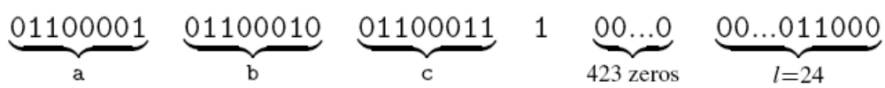
SHA-1填充举例
例子：给定消息“abc”，包含3个字符，总长L=24位
因为在1后面添加k=423个0
最后，添加64位值，其中包括L的二进制表示。

Slide 57
SHA-1 算法逻辑
步骤1：添加填充位。使数据位的长度 ≡ 448 mod 512
步骤2：添加长度。一个64位块，表示原始消息长度
步骤3：初始化缓冲区。160位，表示为5个32位的寄存器
(A,B,C,D,E)。
初始化为：
A = 67452301
B = EFCDAB89
C = 98BADCFE
D = 10325476
E = C3D2E1F0

Slide 58
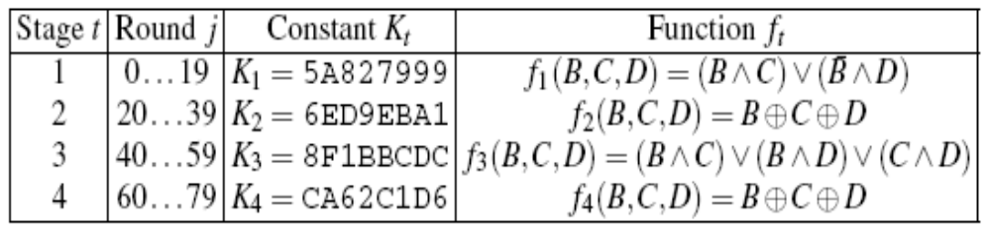
步骤4：以512位数据块为单位处理消息。四阶段，每阶段20轮。四个函数：f₁,f₂,f₃,f₄，四个常数K₁,K₂,K₃,K₄
步骤5：输出。全部L个512位数据块处理完毕后，输出160位消息摘要。

Slide 59
步骤4：以512位数据块为单位处理消息。四轮，每轮20步。四个基本逻辑函数：f₁,f₂,f₃,f_{4.}
步数 | 16进制
0<= t <=19 | Kt=5A827999
20<=t<=39 | Kt=6ED9EBA1
40<=t<=59 | Kt=8F1BBCDC
60<=t<=79 | Kt=CA62C1D6
步骤5：输出。全部L个512位数据块处理完毕后，输出160位消息摘要。

Slide 60
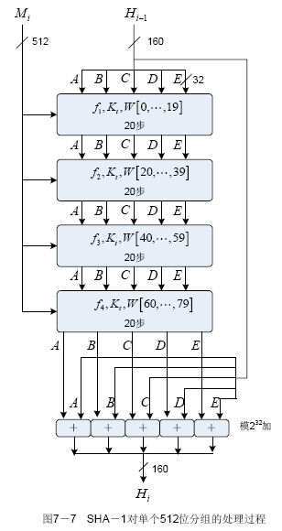
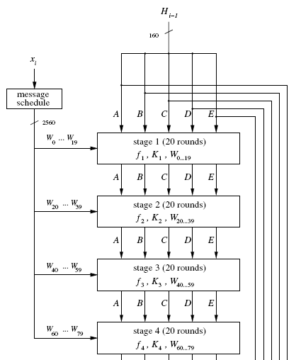
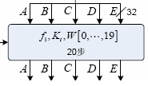
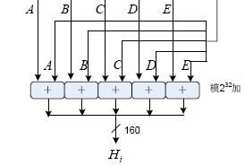
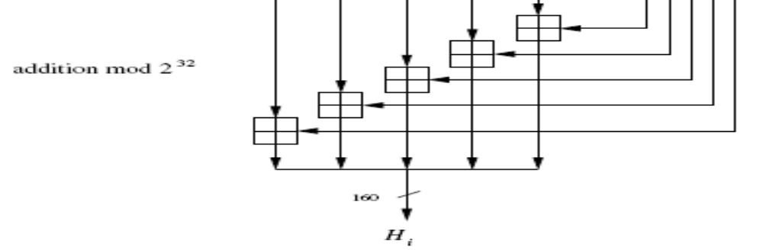

Slide 61
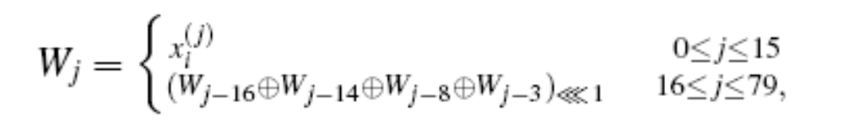
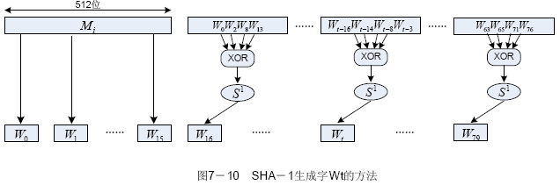
如何计算W_{j}?
消息调度计算32位字W0,W1, ...,W79，总共80轮. 这些字按如下方式从消息计算出来:

Slide 62
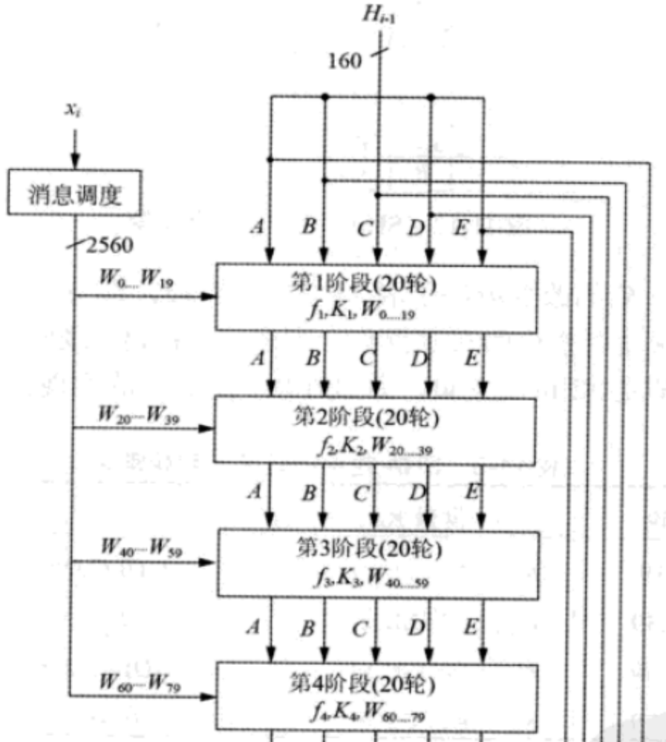

Slide 63
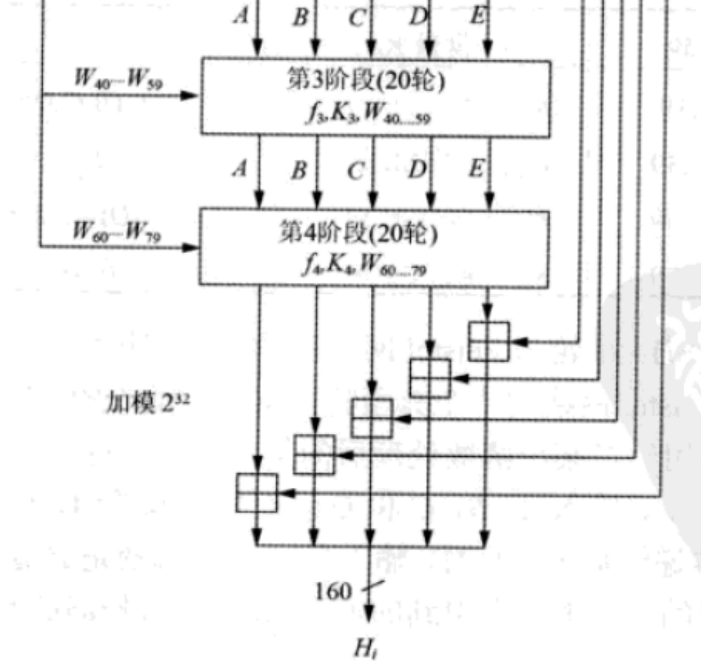

Slide 64
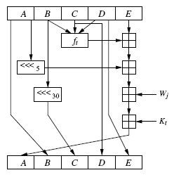
SHA1压缩函数－单轮逻辑
A← E + f_{t}(B,C,D)+A<<<5
+W_{j} + K_{t} (j=0,…,79,t=1,…,4)
B← A
C← B<<<30
D← C
E← D
Notes:
基本的SHA操作(单步)

Slide 65
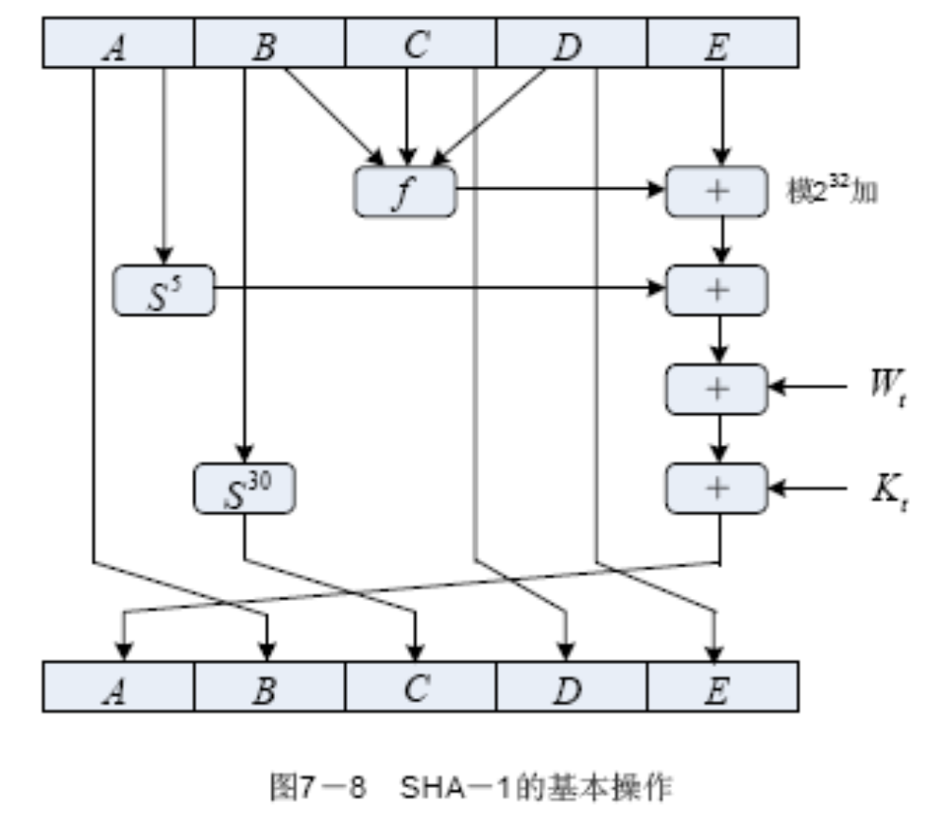
SHA－1压缩函数－单轮逻辑
A← E + f(t,B,C,D)+S⁵(A)
+Wt + Kt
B← A
C← S³⁰(B)
D← C
E← D
Notes:
基本的SHA操作(单步)

Slide 66
SHA－1逻辑函数的真值表
Step Function Name Function Value
(0≤ t ≤19) f₁ = f(t,B,C,D) (B∧C)∨(B∧D)
(20≤ t ≤39) f₂ = f(t,B,C,D) B⊕C ⊕ D
(40≤ t ≤59) f₃ = f(t,B,C,D) (B∧C)∨(B∧D) ∨(C∧D)
(60≤ t ≤79) f₄ = f(t,B,C,D) B⊕C ⊕ D
B C D f1 f2 f3 f4
0 0 0 0 0 0 0
0 0 1 1 1 0 1
0 1 0 0 1 0 1
0 1 1 1 0 1 0
1 0 0 0 1 0 1
1 0 1 0 0 1 0
1 1 0 1 0 1 0
1 1 1 1 1 1 1

Slide 67
SHA1轮函数f和轮常数K

Slide 68
作业
给出Hash三个安全性定义。
举例说明不满足第二原像安全的hash函数如何导致签名的伪造。
举例说明不满足抗冲突的hash函数如何导致签名的伪造。
11.1.1

Slide 69
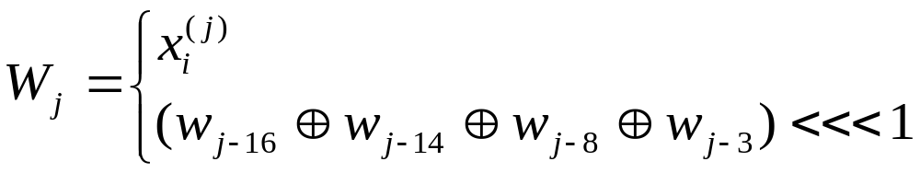
如何计算W_{t}?
W_{t} = S¹(W_{t-16} ⊕ W_{t-14} ⊕ W_{t-8} ⊕ W_{t-3} )

Slide 70
一个纯认证系统的模型
截取和破译
密文、伪造
消息
信息源认证、
信息完整性
认证
窜扰者
信源
认证编码器
认证译码器
信宿
信道
发方认证
安全信道
收方认证
密钥源

Slide 71
认证函数分类
信息加密函数(Message encryption)
用完整信息的密文作为对信息的认证
信息认证码MAC(Message Authentication Code)
是对信源消息的一个编码函数，需要密钥
散列函数(Hash Function)
是一个公开的函数，它将任意长的信息映射成一个固定长度的信息，不需要密钥

Slide 72

一、基于消息加密的认证
困难性：
  接收方需要确定解密消息的合法性
  确定消息来源的真实性
特点：
  ①提供机密性
  ②提供认证
  ③不能提供数字签名

Slide 73

基于公钥密码体制：提供认证
特点：
  能实现数字签名
  提供认证

Slide 74

基于公钥密码体制：
实现签名、加密和认证
特点：
  提供机密性
  数字签名
  认证
缺点：
  一次完整的通信需要执行公钥算法的加密、解密操作各两次

Slide 75

二、基于消息认证码(MAC)的认证
特点：
  MAC函数无需可逆
  收发双方使用相同的密钥，MAC不能提供数字签名
  只提供消息认证，不能提供机密性

Slide 76


改进方案
特点：提供机密性

Slide 77

三、基于散列函数(HASH)的认证

Slide 78
认证协议
认证协议就是通信各方证实对方身份或消息来源的通信协议，是两个或两个以上实体为达到一个特定的安全目标，执行一系列有明确动作规定的步骤。
单向认证 (one-way authentication)
双向认证 (mutual authentication)

Slide 79

单向认证
E-mail

Slide 80
One-Way Authentication
传统加密方法：
1、A → KDC：ID_{A}||ID_{B}|| N₁
2、KDC → A：E_{Ka}[K_{s} || ID_{B} || N₁ || E_{Kb} [K_{s} || ID_{A}]]
3、A → B： E_{Kb} [K_{s} || ID_{A}] || E_{Ks}[M]
公钥加密方法：
A → B： M || E_{KRa}[H(M)]
A → B： E_{KUb} [ M || E_{KRa}[H(M)]]

Slide 81
双向认证协议
双向认证是最常用的协议
该协议使得通信各方互相认证鉴别对方的身份，
然后交换会话密钥
认证的成功取决于：
  声称者与它的密钥间绑定的证实
  声称者基于随机数的数字签名的证实

Slide 82

双向认证原理

Slide 83
传统加密方法
Needham/Schroeder Protocol [1978]
1、A → KDC：ID_{A}||ID_{B}||N₁
2、KDC → A：E_{Ka}[K_{s}||ID_{B}||N₁||E_{Kb}[K_{s}||ID_{A}]]
3、A → B： E_{Kb}[K_{s}||ID_{A}]
4、B → A： E_{Ks}[N₂]
5、A → B： E_{Ks}[f(N₂)]
密钥
分配
鉴别
本协议的目的就是要安全地分发一个会话密钥Ks给A和B
Notes:
P243
这是一个使用KDC的密钥分配的方案。但里面有鉴别的特征。

Slide 84
安全漏洞
假定攻击方C已经掌握A和B之间通信的一个老的会话密钥。C可以在第3步冒充A利用老的会话密钥欺骗B。除非B记住所有以前使用的与A通信的会话密钥，否则B无法判断这是一个（旧密钥）重放攻击。
如果C可以中途阻止第4步的握手信息，则可以冒充A在第5步响应。从这一点起，C就可以向B发送伪造的消息而对B来说认为是用认证的会话密钥与A进行的正常通信。

Slide 85





使用哈希函数进行数字签名的基本协议
Alice Bob

Slide 86










不同哈希函数输出长度和两个不同冲突概率所需的哈希值个数
λ | 哈希输出长度
 | 128位 | 160位 | 256位 | 384位 | 512位
0.5
0.9

Slide 87





哈希函数的属性
1.任意的消息大小 h(x)对任何大小的消息x都适用。
2.固定的输出长度 h(x)生成的哈希值z的长度是固定的。
3.有效性 h(x)的计算相对简。
4.抗第一原像性 给定一个输出z，找到满足h(x)=z的输入x是不可能的， 即h(x)具有单向性。
5.抗第二原像性 给定 和 ，找到满足 的 在计算是不可能的。
6.抗冲突性 找到满足 的一对 在计算巨是不可行的。

